Slide 1
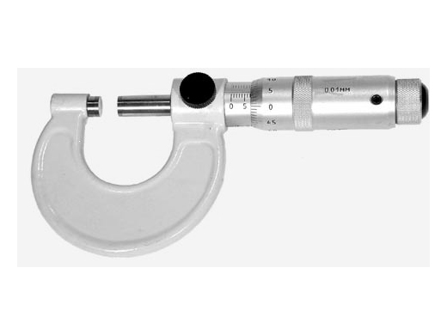
Микрометр

Slide 2
Микрометр – прибор для точных измерений наружных размеров деталей – диаметров, толщины и длины

Slide 3
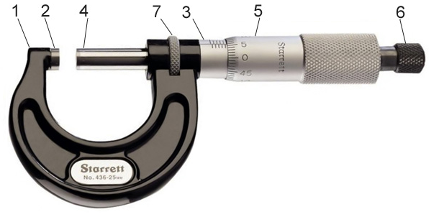
Микрометр состоит из стальной скобы 1, которая с одной стороны имеет неподвижную пятку 2 с измерительной поверхностью, а с другой – стебель 3, в котором закреплена гильза с внутренней резьбой. В гильзе ходит микрометрический винт (шпиндель 4) с шагом 0,5 мм; на левом конце винт заканчивается измерительной поверхностью. Снаружи стебель охватывается барабаном 5, соединенным с микрометрическим винтом 4. При вращении барабана вращается и винт.

Slide 4
Измеряемый предмет помещают между измерительными поверхностями пятки 2 и винта 4. Для того, чтобы при перемещении винта не могло произойти сильного сжатия предмета, на правом конце барабана имеется предохранительная головка 6 с трещоткой. При ее вращении устраняется главный источник ошибок – неравномерный нажим винта на измеряемый предмет. Услышав звук трещотки, прекращают вращение головки 6, закрепляют поворотом зажимного кольца (стопор 7) шпиндель и производят отсчет.

Slide 5
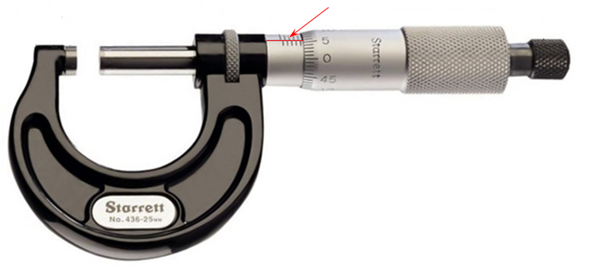
ОПРЕДЕЛЕНИЕ ПОКАЗАНИЙ ПРИБОРА
На наружной поверхности стебля расположена продольная риска, выше и ниже которой нанесены две шкалы – нижняя с миллиметровыми делениями и верхняя – со штрихами, делящими каждый миллиметр нижней шкалы пополам.

Slide 6
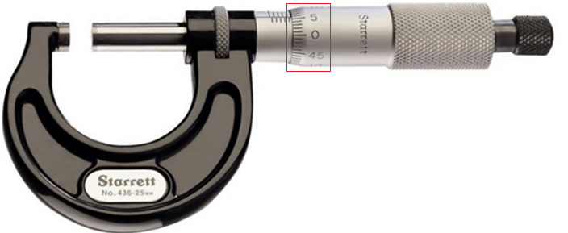
Скошенная часть барабана разделена по окружности на m = 50 равноотстоящих штрихов.
За один оборот барабана измерительная поверхность винта перемещается на b = 0,5 мм, следовательно, цена деления барабана

Slide 7
ПРАВИЛА ПОЛЬЗОВАНИЯ МИКРОМЕТРОМ
Прежде чем приступить к измерениям, следует проверить точность инструмента.
Когда измерительные поверхности сомкнуты, нулевой штрих барабана должен точно совпадать с продольной риской стебля, а его край – с нулевым штрихом на стебле.

Slide 8
КАК ПРОИЗВЕСТИ ОТСЧЕТ?
Для отсчета показаний микрометра сначала смотрят по шкале стебля, на сколько край барабана отошел вправо от нулевого деления; по нижней шкале определяют целые миллиметры, а по верхней – половины миллиметров.
Для отсчета сотых долей миллиметра используется номер штриха на скошенной части барабана, совпавшего с продольной риской стебля.

